Slide 1

_{苏科版 物理}
八年级 第二学期
_{第十章 第一节}
_{压强}

Slide 2
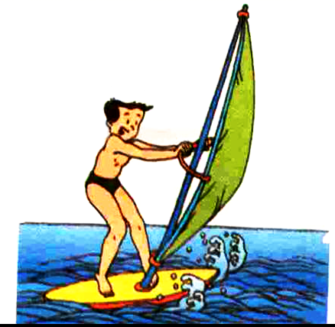
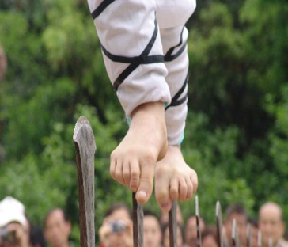
一、压力

Slide 3

F
F
垂直于墙面向里
垂直于桌面向下
压力的方向
与
接触面垂直

Slide 4
1.压力：
物理学中把垂直作用于物体表面上的力叫做压力。

Slide 5

想一想
1.压力都是由重力产生的吗？
2.压力就是重力吗？
水平放置的物体，压力大小等于重力。
压力大小等于手指用力的大小，与重力无关。

Slide 6
F
G
G
F
G
F
F=G
F<G
F与G无关

Slide 7
练一练
画出下列图中静止在支持面上的物体所受力的示意图（用F_{支}表示支持力，F_{摩}表示摩擦力）
F_{支}
F_{支}
F_{摩}
.
.
Ｇ
Ｇ

Slide 8
2.压力大小：
（1）压力不是重力，压力可以由重力产生，也可以由其他力产生。
（2）一般压力不等于重力。只有当物体放在水平面时，物体对水平面的压力数值上等于物重，即F压 = G。
压力并不是重力

Slide 9
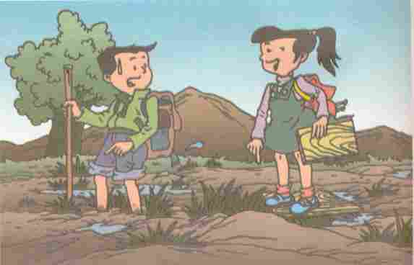
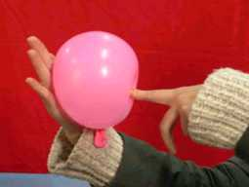
3. 探究压力的作用效果
陷得深说明压力作用效果明显
手指用力越大，形变越明显
思考：压力作用效果可能与哪些因素有关呢？

Slide 10
猜 想：
压力的作用效果可能与哪些因素有关？
猜想1：压力的作用效果可能跟____ ____有关；
压力大小
受力面积大小
猜想2：压力的作用效果可能跟_______________
有关；
……

Slide 11
探究一
压力的作用效果与压力大小的关系
因为压力作用效果可能与多个因素有关，因此在探究过程中要使用：
G
G
控制变量法
结论：
压力作用效果与压力大小有关

Slide 12
探究二
压力的作用效果与受力面积的关系
G
G
G
G
结论：
压力作用效果与受力面积有关

Slide 13
二、压强
压力的作用效果与压力的大小和受力面积有关。
相同受力面积，比较压力大小
比较
压力的作用效果
相同压力，比较受力面积大小
求比值
定义
压力___
受力面积
压强

Slide 14
1.压强:
物体所受的压力与受力面积之比叫作压强。
2.物理意义：
压强是表示压力的作用效果的物理量。
压力
3.公式：
压强=
受力面积
压力
F
P =
压强
S
受力面积

Slide 15

Ｓ ： 受力面积
Ｓ₁
Ｓ₂
Ｓ₂
Ｓ₁
受力面积Ｓ₂
受力面积Ｓ₁

Slide 16
3.单位：
N(牛)
F
P=
Pa(帕)
S
m²
1Pa(帕斯卡)＝ 1 N/m²。
100Pa= 100 N/m²，
一张报纸平放时对桌面的压强大约为_0.5__Pa；成年人站立时对地面压强接近10⁴Pa。

Slide 17
三、增大和减小压强的方法
F一定时，减小S
增大压强
S一定时，增大F
减小S 、同时增大F
F一定时，增大S
S一定时，减小F
减小压强
增大S、同时减小F

Slide 18
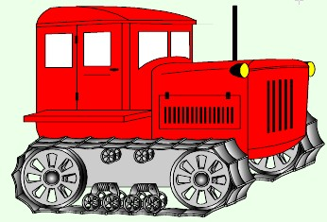
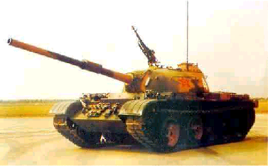
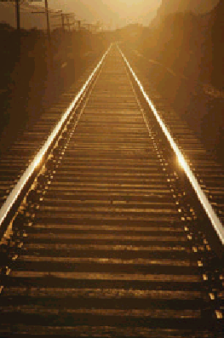
拖拉机在泥泞的田里工作，为了不陷进土里，我们用了什么办法减小它对地面的压强？
类似的事例你还知道哪些？
坦克的履带
铁轨下铺枕木

Slide 19
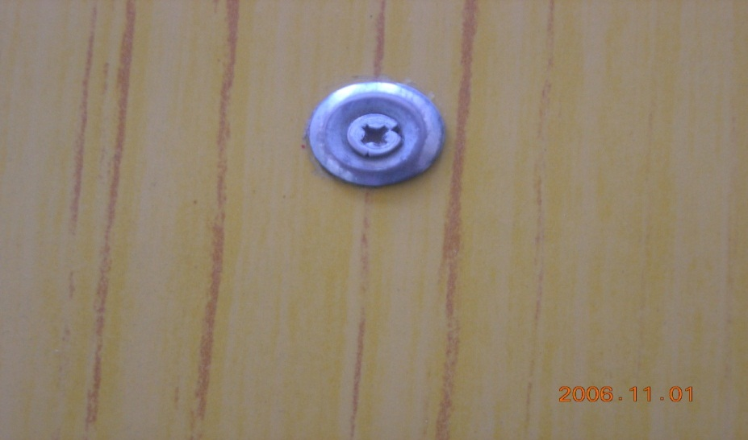
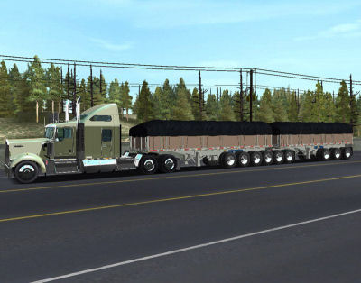
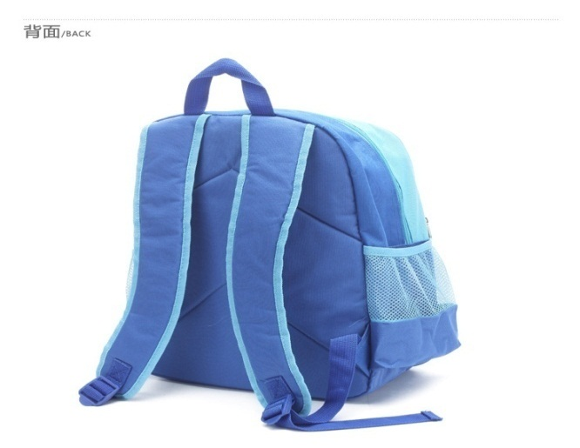
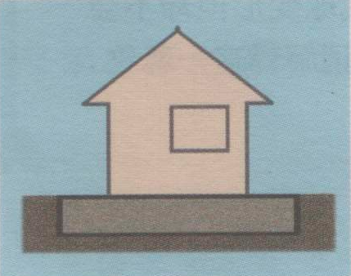
房屋的地基
螺丝下的垫圈
宽大的书包带
重型卡车装有很多车轮

Slide 20
练一练
1.同一块砖怎样放置压强最大？
竖放
侧放
平放
C
B
A
√

Slide 21
2.边长为10cm,质量为2kg的正立方体放在水平桌面上，若沿如图1所示的虚线去掉一半,其余部分不动,这时它对桌面的压强 ＿＿＿ 。如果沿如图2所示的虚线去掉一半，其余部分不动，这时它对桌面的压强 ＿＿＿（填“变大、变小或不变”）
变小
不变
1
2

Slide 22
课堂小结
一、压力：
1.定义：物理学中把垂直作用于物体表面上的力叫作压力。
2.压力的作用效果：
（1）与压力的大小有关；（2）与受力面积有关。
二、压强:
1.定义：物体单位面积上受到的压力叫作压强。
2.公式:
F
p =
S
3.单位：1帕斯卡=
（Pa）
1牛/米²

Slide 23
三、增大和减小压强的方法
1.增大压强的方法：
在压力一定时，减小受力面积
在受力面积一定时，增大压力
2.减小压强的方法：
在压力一定时，增大受力面积
在受力面积一定时，减小压力

Slide 24
THANKS

